Slide 1
网络程序设计
第二章 Linux应用基础

Slide 2
第1章 Linux操作系统基础
1.1 Unix/Linux操作系统简介
1.2 Linux系统及程序设计相关概念
1.3 Linux常用命令
2
Notes:
系统编程在现实世界有很多应用，目前linux主要应用在高性能服务器端，在网络时代，linux下系统编程对于高性能服务器很重要，只有应用系统编程，才能较深的挖掘linux的性能，使应用程序具有更优的性能优势。
还有就是shell解析器，目前我们使用linux，依赖大量的shell命令，每个shell命令都要完成一定功能。实现这些shell命令需要使用系统编程。
由于我们属于嵌入式方向，我们主要打交道的系统就是linux，而且我们应该深刻的了解linux编程，因为嵌入式程序员最终的努力方向是走向内核编程，但是系统编程是无法逾越的一个中间步骤，因此希望大家引起重视，认真学习。
学习系统编程应该深刻理解linux系统原理，只有理解原理，才能熟练掌握系统函数的使用。
同时作为基础的C编程要有很好的基础，如果基础薄弱也可以在学习中将C语言提高。
对于linux要做到熟练使用。
系统编程与普通编程的显著不同
普通程序编写，可认为程序与外设直连，其使用资源的方式皆相同。
系统程序编写，必须理解 ——
内核的结构与工作方式；
内核提供的全部服务；
内核对不同的资源和设备如何实现管理，并为普通程序开发人员提供友好的界面。

Slide 3
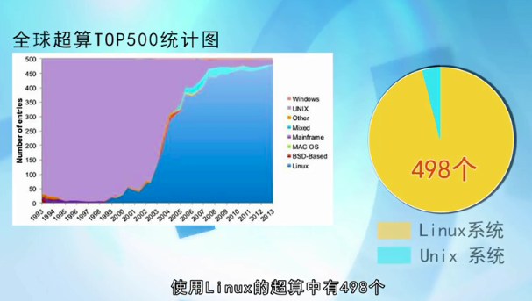
2016年全球超算TOP500

Slide 4
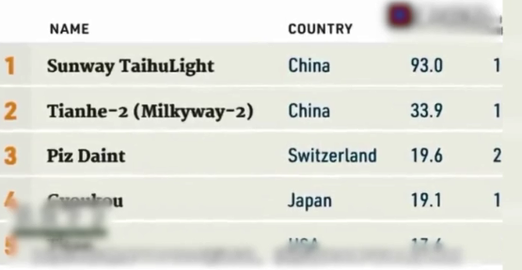
2017年超级计算机排行榜
所有入榜的超算全部运行Linux操作系统。
No.1 神威太湖之光，每秒9.33亿次浮点运算第四次夺冠
No.2 天河2号

Slide 5
Linux首次被超算TOP500使用是在1998年，之前都是UNIX统治超算系统。
自2003年起，超算系统逐渐被Linux支配。
2004年，Linux首次处于领先位置。
2012年，Linux系统占比94%；2013年，占比95%；2016年，占比99.6%； 2017年，占比100% 。

Slide 6
在消费级市场，Windows和MAC OS占用率最高，但是在企业级却恰恰相反。
由于Linux内核开源，除了服务器市场，在嵌入式系统应用领域也占统治地位。

Slide 7

UNIX的诞生
1965年
进度缓慢，项目被搁置。
1969年贝尔实验室的Ken Thompson（肯.汤普森），为了更好地运行自己开发的一款星际漫游的游戏，在之前项目基础之上开发了UNIX，但是由于当时UNIX是用汇编语言写的，不能够很好的移植，贝尔实验室的Dennis Ritchie（丹尼斯.里奇）在B语言基础之上发明了C语言。

Slide 8
1973年Ken Thompson（肯.汤普森）和Dennis Ritchie（丹尼斯.里奇）用C语言重新写了UNIX III的内核。
1974年Ken Thompson（肯.汤普森）和Dennis Ritchie（丹尼斯.里奇）发表了一篇文章，“the unix time- sharing system”，引起了学术界的广泛兴趣，并索取源代码，从此各大研究机构和企业开始了对UNIX操作系统的研究、改进和扩展，各个大学也把UNIX作为操作系统课程的教学。

Slide 9
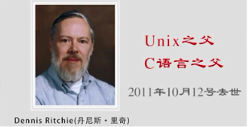
当代主流操作系统，Windows、苹果的macOS、linux都与UNIX有关，由于两人在C语言和操作系统上的杰出贡献，1983年获得计算机界最高奖图灵奖。

Slide 10
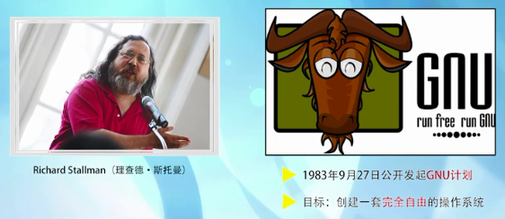
AT &T注意到UNIX的商业价值，1979年从UNIX版本V7开始收回版权，禁止在大学使用UNIX源码教学。

Slide 11
1.1 Unix/Linux操作系统简介
Unix概述
  1969年：贝尔实验室 的Ken Thompson 汇编语言，尚未普及，内部使用
  1973年：与Dennis Ritchie用C语言重写UNIX Ⅲ，表现优越
  UNIX分为System V和 BSD两大主流
    1978年：加利福尼亚大学伯克利分校以UNIX第六版为基础改进成BSD系列UNIX
    1983年：System V版本1发布，第一个商业UNIX版本
    System V 版本4是较成功的，或称为SVR4
    1992年，版权纠纷，伯克利分校删除原UNIX代码，重写内核，1994年诞生4.4BSD版本，成为现代BSD基本版本
2
Notes:
系统编程在现实世界有很多应用，目前linux主要应用在高性能服务器端，在网络时代，linux下系统编程对于高性能服务器很重要，只有应用系统编程，才能较深的挖掘linux的性能，使应用程序具有更优的性能优势。
还有就是shell解析器，目前我们使用linux，依赖大量的shell命令，每个shell命令都要完成一定功能。实现这些shell命令需要使用系统编程。
由于我们属于嵌入式方向，我们主要打交道的系统就是linux，而且我们应该深刻的了解linux编程，因为嵌入式程序员最终的努力方向是走向内核编程，但是系统编程是无法逾越的一个中间步骤，因此希望大家引起重视，认真学习。
学习系统编程应该深刻理解linux系统原理，只有理解原理，才能熟练掌握系统函数的使用。
同时作为基础的C编程要有很好的基础，如果基础薄弱也可以在学习中将C语言提高。
对于linux要做到熟练使用。
系统编程与普通编程的显著不同
普通程序编写，可认为程序与外设直连，其使用资源的方式皆相同。
系统程序编写，必须理解 ——
内核的结构与工作方式；
内核提供的全部服务；
内核对不同的资源和设备如何实现管理，并为普通程序开发人员提供友好的界面。

Slide 12
Linux系统简介
Linux概述
  1987年：荷兰的Vrije大学的Andrew S. Tanenbaum（谭宁邦）教授开发MINIX，用于操作系统课程的教学。
  1991年：Linus Torvalds（林纳斯 托瓦兹）学习MINIX，在自己的一台386微机上，开发出操作系统Linux，并发布了Linux内核。
  Linus Torvalds在1993年将Linux系统转向GPL，并加入了GNU计划 。从此，完全自由的操作系统正式诞生 。

Slide 13
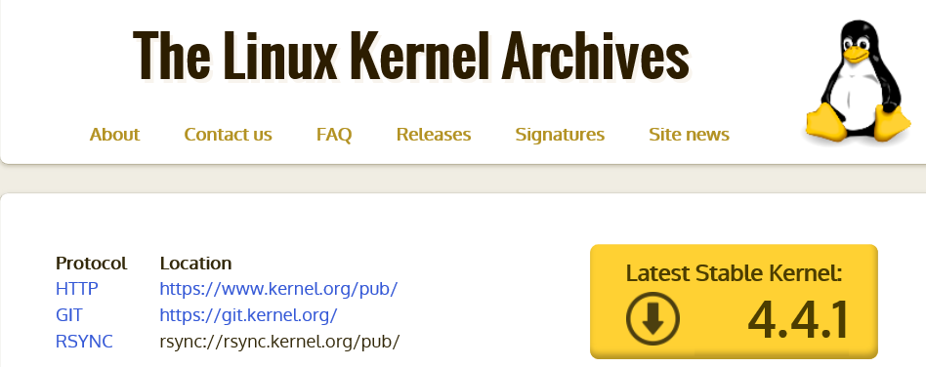
Linux版本的两种说法
  内核版本、发行版本
  内核版本：Linux2.6.29、Linux3.4.1、Linux4.4.1等
    r.x.y：r-主版本号， x-次版本号，如果是偶数稳定，奇数开发，y-错误修补次数
来自：www.kernel.org

Slide 14

Linux版本的两种说法
  发行版本：RedHat Enterprise Linux 7（RHEL 7）、CentOS 7、Ubuntu15.10、Fedora23等
    若只有 Linux内核，是不能够直接安装运行的，厂家将Linux内核与外围实用程序和文档一起打包，提供安装界面和系统配置、管理工具等，形成的发行版

Slide 15
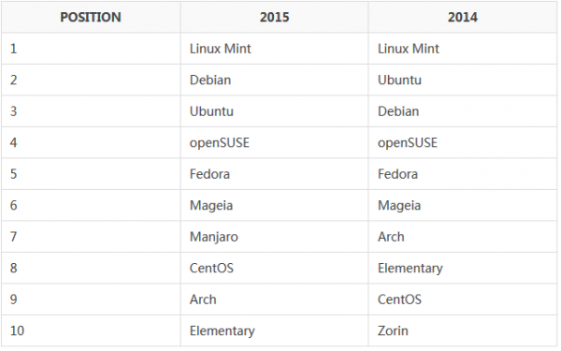
Linux系统简介
      2014、2015年十大Linux发行版流行度排行

Slide 16
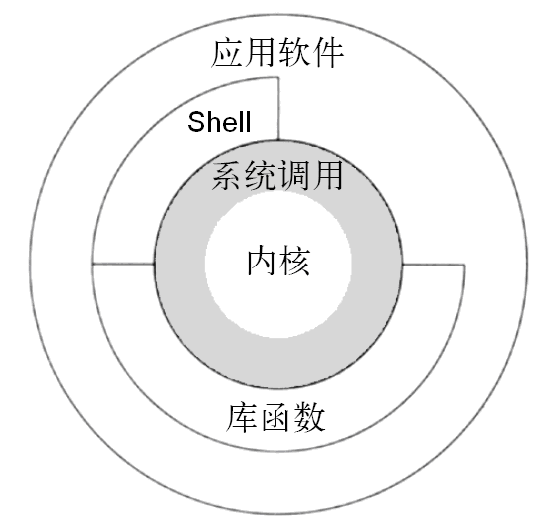
Linux系统简介
Unix/Linux体系架构

Slide 17
Linux系统特点
Linux系统特点
  1、开放性
  2、多用户
  3、多任务
  4、良好的用户界面
  5、设备独立性
  6、提供了丰富的网络功能
  7、可靠的系统安全
  8、良好的可移植性
服务器、嵌入式领域有绝对的优势。近几年，Linux在用户界面也得到了很大的提升，在桌面市场也有不俗的表现 。

Slide 18
1.2 Linux程序设计相关概念
  用户和用户组
    用户（user）
    超级用户root（根用户）：具有最高权限，配置Linux系统是就需要用，主目录为/root
    普通用户：主目录为/home/用户名
    用户信息存储在/etc/passwd文件中
    用户组（group）
    具有相同特征的用户（user）的集合体
    用户组的信息在文件/etc/group中保存

Slide 19
1.2 Linux程序设计相关概念
  路径（path）
    绝对路径：从根目录开始
    例：/etc/passwd
    相对路径：从当前目录或主目录（家目录~）开始
    例1：从当前目录开始：vim hello.c
    例2：从主目录开始：vim ~/linuxC/hello.c

Slide 20
根目录下常见的目录
bin，放常用命令，编译成二进制的。
Boot是和系统集成相关的。
Cdrom光驱
Dev，device设备目录，以后如果是做驱动程序，会经常用到。Linux里设备文件也叫特殊文件。
Etc是和系统配置相关的。
Lib库文件。
User安装程序都在里面，较大。
Tmp临时文件。
Sbin放管理文件。

Slide 21
启动终端后，前面是命令提示符。“yjw@yjw-vm：/$”表示“用户名@主机名：当前目录$”，普通用户的提示符是$符号，管理员是#。
可以使用pwd命令查看当前所处的目录。就在/根下，最高层的目录。
yjw@yjw-vm：/$ cat /home/yjw/LinuxC/ch1/hello.c
使用了绝对路径，从根开始,可以看到文件的内容
Linux提供一个回家的特别方式：cd 直接回家。
yjw@yjw-vm：/$ cd
yjw@yjw-vm：~$ ~就是家

Slide 22
相对路径：yjw@yjw-vm：~$ cat LinuxC/ch1/hello.c 从当前目录开始
或
yjw@yjw-vm：~$ cat ./LinuxC/ch1/hello.c ./也表示当前目录
yjw@yjw-vm：/$ cat ~/LinuxC/ch1/hello.c 从主目录开始
为了避免找不到自己的文件，我们就把自己的文件放在自己的家里

Slide 23
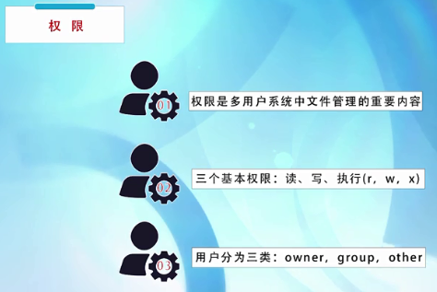
1.2 Linux程序设计相关概念
Linux系统，对于权限管理比较严格。
不同路径下，普通用户可能拥有不同权限，所以在使用Linux系统的时候要注意。

Slide 24
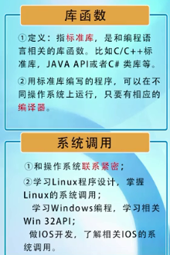
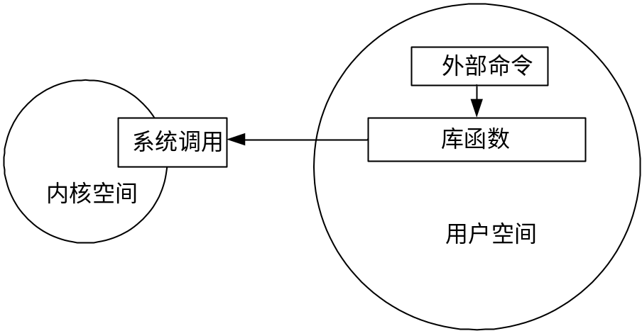
1.2 Linux程序设计相关概念
程序设计相关概念
  库函数
  系统调用
系统调用、库函数、外部命令之间的关系

Slide 25
1.3 Linux常用命令
用户和用户组
  useradd
  passwd
  userdel
  groupadd
  groupdel

Slide 26
1.3 Linux常用命令
文件和目录
  mkdir
  mv
  cp
  rm
  chgrp
  chown

Slide 27
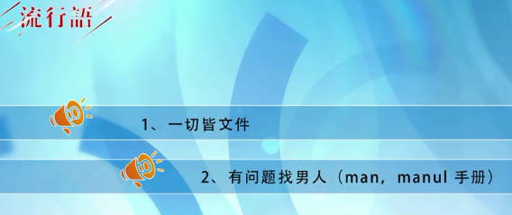
1.3 Linux常用命令
进程
  ps
  kill
获取帮助信息
  man
  普通文件、目录文件、管道文件、套接字文件、设备文件、链接文件

Slide 28
1.3 Linux常用命令
  ls、cd、pwd、mkdir、cp、mv、rm、cat、su、vim、man

Slide 29
1.3 Linux常用命令
命令 [选项] 参数
1，ls （list） 列出目录 的内容
ls / ls ~ ls -a /home查询隐藏文件
ls –l 以长格式显示文件和目录的详细资料
man ls打开ls的帮助
2, cd 回到自己的主目录 change directoy
cd / 回到根目录
~：主目录 . 当前目录 .. 上一层目录
cd - 返回上次所在的目录
cd ../.. 返回上两级目录
3，pwd 当前工作目录 print working directory

Slide 30
1.3 Linux常用命令
4，mkdir 创建目录 make directory
mkdir dir1
mkdir dir1 dir2 同时创建两个目录
mkdir -p dir1/dir2/dir3创建目录结构，当父目录不存在时先创建父目录
5, cp 拷贝copy
cp 原文件 目标文件 cp ch1/hello.c ch2
cp -r 原目录 目标 拷贝一个目录
cp –r ch1 ch3
cp dir/* . 复制一个目录下的所有文件到当前工作目录
cp -a /tmp/dir1 . 复制一个目录到当前工作目录
cp -a dir1 dir2 复制一个目录

Slide 31
1.3 Linux常用命令
6, mv 剪切、移动 move
mv 原文件 目标文件 mv ch1/hello.c ./
重命名 mv hello.c helloworld.c
7，rm 删除
rm 文件名 rm helloworld.c
rm -r 目录 rm –r ch3
rmdir dir1 删除一个叫做 'dir1' 的目录'
rm -rf dir1 dir2 同时删除两个目录及它们的内容
8，cat 查看文件内容,从第一个字节开始正向查看文件的内容
cat ch1/hello.c
9，su 切换用户 不需要注销切换
su root 输入密码，但不显示 #

Slide 32
1.3 Linux常用命令
  10 man 手册
掌握 前3页，1标准命令2系统调用3库函数
man 1 ls （1可省略）
man 2 open
man 3 printf
  1、user commands （标准命令）
  2、System calls （系统调用）
  3、Library functions （库函数）
  4、Special devices （设备说明）
  5、File formats （文件格式）
  6、Games and toys （游戏和娱乐）
  7、Miscellaneous （杂项）
  8、Administrative Commands （管理员命令）
  9 其他（Linux特定的）， 用来存放内核例行程序的文档。

Slide 33
第2章 Linux平台项目开发环境
2.1 编辑器vi/vim
vi是Linux使用非常频繁的代码编辑器，vim是它的加强版。
2.2 编译工具GCC
2.3 调试器GDB

Slide 34
2.1 编辑工具vi/vim
Vi/vim的工作模式
Vi/vim的基本用法
Vi/vim的高级用法
*******************************************
文件名：hello.c
作者：lr
时间：2020年09月06日 星期日
23：00：20
*******************************************

Slide 35
通过控制台+命令操作Linux操作系统（ ubuntu 11或以上 ）
打开控制台：
✓ 点击搜索您的电脑和在线资源 ->下方图标选择应用程序->已安装 ->终端
✓ 快捷键：CTRL+ALT+T
✓ 图形界面下桌面左边的快捷方式栏的终端图标
✓ 右键点击后，会有“在终端中打开”选项
打开终端后，光标前的#或者$符号前会指示当前文件夹的路径

Slide 36
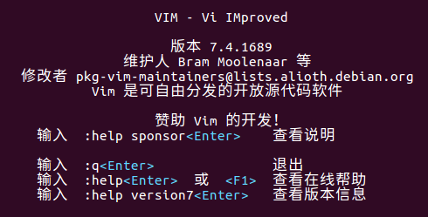
2.1 编辑工具vi/vim
安装vim
sudo apt install vim
启动vim：命令提示符下输入
vim
vim 文件名

Slide 37
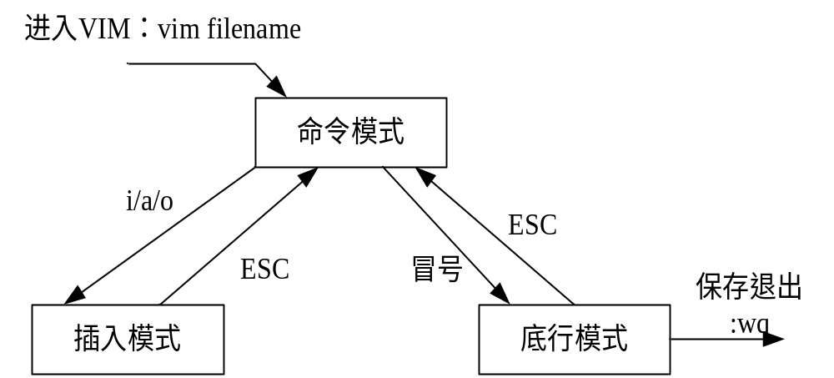
2.1 编辑工具vi/vim
Vi/vim三种模式
  插入模式：键盘按键被当作文本
  命令模式：键盘按键被当作命令
  底行模式：输入“:”“?”“/”后进入，完成某些功能。

Slide 38
Vi/vim的基本用法
  以下所说的vi的用法都是在命令模式下，所以在插入模式时要先Esc退出编辑状态。
  i在光标前插入（insert）
  a在光标后插入（after）
  o在当前行后插入一个新行
  O在当前行前插入一个新行
  Cw替换从光标处开始到一个单词结尾的字符
  保存不退出 :w
  另存为 :w 新文件名
  退出
    :wq 保存并退出 ZZ :x
    :q! 不保存退出

Slide 39
Vi/vim的高级用法
  文本操作
    复制
      yy复制一行
    剪切
      dd删除一行
      2dd删除两行
    粘贴
      p在光标之后 P在光标之前
      2p 粘贴2次
Notes:
\n：下一行行首
\r：本行行首

Slide 40
移动光标
      0（数字） 行首
      ^到本行第一个非空格字符的位置
      $行尾
      g_到本行最后一个非空格字符的位置
      gg文档头
      G文档尾
      w下一个单词的开始 e下一个单词的结尾
      W下一个语句的开始 E下一个语句的结尾
      0y$复制一行
      ye拷贝一个单词
      y/id 拷贝当前光标到“id”之间的字符串
      %匹配括号移动（需要把光标先移到括号上 ）
      *、#匹配光标当前所在的单词（*到下一个，#到上一个）
      V可视化
      gU改大写 gu改小写
Notes:
\n：下一行行首
\r：本行行首

Slide 41
Vi/vim的高级用法
  行数
    跳转到某行
      数字G :数字
    底行模式，
      set nu 显示行号
      set nonu取消显示行号
  撤销 重做
    u ctrl+r
  重复上一次命令
    .（句点）
  搜索
    / ?
    /pattern搜索pattern 的字符串（如果搜索出 多个匹配，可按n键到下一个）
Notes:
\n：下一行行首
\r：本行行首

Slide 42
Vi/vim的高级用法
:e <path/to/file> 打开一个文件（已打开文件不关闭）
:saveas <path/to/file> 另存为<path/to/file>
:bn和:bp 可以同时打开很多文件，使用这两个命令切换下一个或上一个文件（:n切换下一个）

Slide 43
5i love [ESC]
。
3.

Slide 44
2.2 编译工具GCC
Linux操作系统下主要的编译器是GCC（GNU Compiler Collection）
最初，GCC只是一个C语言编译器，他是GNU C Compiler 的英文缩写。随着众多自由开发者的加入和GCC自身的发展，如今的GCC已经是一个包含众多语言的编译器了。其中包括 C，C++，Ada，Object C和Java等
GCC也由原来的GNU C Compiler（C编译器）变为GNU Compiler Collection（编译器套件）

Slide 45
2.2 编译工具GCC
GCC编译器介绍
  功能强大的编译器，源代码到可执行文件有4个步骤：
源代码.c
cpp
预处理
处理头文件和预编译语句，生成.i文件
cc1
编译
生成.s汇编代码文件
as
汇编
将编译阶段生成的.s文件转换成
目标文件.o
ld
连接
将目标文件和所用的库函数连接到
可执行文件中适当位置，生成可执行文件
Notes:
cc1中的1是1234的1

Slide 46
2.2 编译工具GCC
使用GCC将C语言源文件生成可执行文件的过程不仅仅是编译的过程，而是要经历四个相互关联的步骤：
  预处理(也称预编译，Preprocessing)
  编译(Compilation)
  汇编(Assembly)
  连接(Linking)

Slide 47
2.2 编译工具GCC
GCC的基本用法
  基本格式：
    gcc [选项] [源文件名，如ex1.c]
  生成可执行文件
    gcc -o 可执行文件名 源文件名
    或gcc 源文件名 -o 可执行文件名
    ·要用GDB工具调试
    最后加上-g选项
  显示附加的警告信息
    最后加上-Wall选项

Slide 48
2.2 编译工具GCC
gcc -o outfile infile
或gcc infile -o outfile
  其中infile是源文件，outfile是即将生成的可执行文件名字。此时源文件将经过GCC的四个基本过程生成可执行文件。

Slide 49
2.2 编译工具GCC
示例：
  编译：
  gcc -o hello hello.c
  或gcc hello.c -o hello
  执行可执行文件hello使用命令：
  ./hello

Slide 50
2.2 编译工具GCC
gcc其它常用选项：
-c
只编译，不链接成为可执行文件，编译器只是由输入的.c等源文件生成.o
-g
产生调试工具（gdb）所必要的符号信息，调试需加该选项
-O
对程序进行优化编译、链接，采用这个选项，整个源代码会在编译、链接过程中进行优化处理，这样产生的可执行文件的执行效率可以提高，但是，编译、链接的速度相应地要慢一些。
-O2
比-O更好的优化编译、链接，整个编译、链接过程会更慢。
-ldirname
将dirname所指出的目录加入到程序头文件目录列表中。

Slide 51
2.2 编译工具GCC
-Ldirname
将dirname所指出的目录加入到库文件的目录列表中。
-lname
在链接时，装载名字为“libname.a“的函数库，该函数库位于系统预设的目录或由-L选项确定的目录下。
9. -static
静态链接库文件。
10. -Wall
生成所有警告信息。
11. -w
不生成任何警告信息。

Slide 52
2.3 调试方法
错误分类
  编译错误：gcc时出现错误
    根据错误提示找到错误，从第一个错误开始找。
    到网上搜索错误提示
    总结编译错误的解决方法
  运行错误：gcc正确，运行时出现错误
    调试器：GDB
    打印调试
      在程序适当位置加printf提示语句（记得printf中加\n）
      在调用函数后根据函数返回值结合perror查找错误

Slide 53
2.3 调试方法
注意：
  gdb调试的是可执行文件（源文件没有语法错误）
  编译的时候需要使用-g选项
    gcc hello.c -o hello -g
  调试命令：
  gdb hello

Slide 54
2.3 调试方法
GDB工具
  GNU的调试器（debugger），字符模式。
    设置断点
    监视变量值
    单步执行
    修改变量的值

Slide 55
2.3 调试方法
常用的gdb使用方法：
  help：帮助命令，查看GDB的使用方法
  list：列出正在调试程序的源文件内容
  break：设置断点
  run：执行程序
  print：打印变量的植
  whatis：查看变量类型
  continue：继续执行下一个断点
  next：单步调试（不进入函数）
  step：单步调试（进入函数）

Slide 56
help
list 1,15（l 1,15）
break 12（b 12）
break if i==3
Info break
delete 1
run
q退出

Slide 57
2.4 make与makefile文件
make
  对于大型的开发项目来说，可能包括很多源文件，使用make和makefile文件可以清晰地理顺各个源文件之间的关系。
  make主要是通过make命令调用makefile文件，通过makefile文件描述源程序之间的相互依赖关系，并自动维护编译工作。
    调用格式
      “make 目标”,查找makefile文件中指定的目标
      一般都省略目标直接用make来查找makefile文件中的第一个目标。

Slide 58
makefile文件
Makefile文件通常命名为：
  Makefile
  makefile
  GNUmakefile
推荐使用“Makefile”（首字母大写而比较显著，一般在一个目录中和当前目录的一些重要文件README等靠近）
不推荐使用“GNUmakefile”的文件名，因为以此命名的文件只有“GNU make”才可以识别

Slide 59
2.4 make与makefile文件
makefile文件内容
  显式规则
  隐含规则
  变量定义
  指示符
  注释：#后为注释，行注释
Notes:
makefile文件包含
包含5部分内容
显式规则：由程序员写出
隐式规则：make命令支持
变量定义：类似宏
文件指示：引用另一个makefile
注释：用#进行行注释。
make执行过程
读入所有的makefile文件，初始化变量，推导隐含规则，分析所有规则。
创建目标文件的依赖关系链，决定哪些目标要重新升成。执行生成命令。

Slide 60
2.4 make与makefile文件
显式规则
  格式：
  目标 ：依赖
  [tab]命令 （）
  注意： [tab]位置按键盘上的tab键
举例
  如果hello不存在则进行编译。
  如果hello日期没有hello.c日期新则进行编译
hello : hello.c
gcc –o hello hello.c

Slide 61
2.4 make与makefile文件
隐式规则
  make根据一类目标文件（典型的是根据文件名的后缀）而自动推导出来的规则。
  隐含规则不需要在Makefile中明确地给出重建特定目标文件所需要的细节描述
  Makefile的隐含规则很多，常见的用法：
  以上Makefile文件中没有写出foo.o以及bar.o文件的生成规则，但是根据隐含规则，make命令将自动寻找foo.c以及bar.c并调用cc命令将源文件生成foo.o和bar.o。
foo : foo.o bar.o
gcc -o foo foo.o bar.o

Slide 62
2.4 make与makefile文件
变量
  类似C语言的宏，大小写敏感（推荐大小写搭配名字）
  $<,$@.$^等都是自动化变量
    $@ 目标文件
    $^ 所有依赖文件
  声明时赋初值，使用时变量名前加$，最好用()将名字括起。如：
OBJ=test.o fun1.o fun2.o
test:$(OBJ)
gcc –o $@ $^

Slide 63
2.4 make与makefile文件
指示符：
指示符指明在make程序读取Makefile文件过程中所要执行的一个动作
  ①include指令
  ②根据一个变量的值决定处理或者忽略Makefile中的某一特定部分。
  ③定义一个多行变量

Slide 64
2.4 make与makefile文件
注释：
  Makefile中将“#”字符后的内容作为注释内容（和Shell脚本一样）处理
  当在Makefile中需要使用字符“#”时，可以使用反斜线加“#”（\#）来实现（对特殊字符“#”的转义），其表示将“#”作为一字符而不是注释的开始标志。

Slide 65
2.4 make与makefile文件
make执行过程
  当前目录下按照GNUmakefile、makefile、Makefile的顺序查找makefile文件
  查找文件中的第一个目标文件是否存在
  若目标不存在，目标后依赖的文件都存在，并且目标修改时间比依赖文件的时间早，则会执行命令。
  若目标的依赖文件不存在，则在当前文件中继续查找目标为依赖文件的规则

Slide 66
2.4 makefile特殊用法
//Makefile hello:hello.o gcc –o hello hello.o hello.o:hello.c gcc –c hello.c clean: rm hello hello.o –f
其中clean没有依赖文件，称为伪目标执行make命令时，不会执行
clean:
rm hello hello.o –f
需执行命令：make clean
该命令的作用：删除中间生成的临时文件或最终的可执行文件

Slide 67
完成一个简易的学生成绩计算功能：从键盘输入N个学生的姓名，年龄，数学成绩，语文成绩四项信息，输入完N个学生信息后，计算各个学生的总成绩和平均成绩，计算完毕后输出每个学生的姓名、年龄、数学成绩、语文成绩、总成绩、平均成绩。要求将输入、计算、输出三个过程分别使用独立函数实现，三个函数分别保存在三个不同的源文件中。

Slide 68
2.6 库
系统中可用的库都存放在/usr/lib和/lib目录中。库文件名由前缀lib和库名以及后缀组成。根据库的类型不同，后缀名也不一样
  （1）静态库的后缀名为.a，如libname.a。
  （2）共享库的后缀名由.so和版本号组成，如libname.so.5。

Slide 69
2.6 库
静态库
  一般以.a结尾，libtest.a
  编译时：库函数被合并在可执行文件中
  执行时：提供可执行文件即可
  可执行文件会变大，适合于小程序调用
共享库
  一般以.so或.so.x结尾，x代表版本，如libtest.so.1
  编译时：库文件不被合并入可执行文件
  执行时：提供可执行文件和库文件才能执行
  可执行文件会比较小，并且几个可执行文件可以共享库，适合于大型项目。

Slide 70
2.6 库
静态库的创建与使用
  创建
    gcc -c libhello.c
      生成目标文件libhello.o
    ar -rcs libhello.a libhello.o
      生成静态库libhello.a
    -r选项：在库中插入模块(替换)。当插入的模块名已经在库中存在，则替换同名的模块。
    -c选项：不论库是否存在都将创建，不给出警告。
    -s选项：强制更新库的符号表，即使库的内容没有发生变化，显示执行操作选项的附加信息。

Slide 71
2.6 库
静态库的创建与使用
  使用
    在usehello.c中调用库函数print_hello
      gcc -o usehello_static usehello.c libhello.a
    或者：
      gcc -o usehello_static usehello.c -lhello –L./
      也可以把libhello.a拷贝到/usr/lib或/lib目录下
      gcc -o usehello_static usehello.c -lhello
    生成的可执行文件usehello_static，可以直接运行。

Slide 72
2.6 库
共享库的创建与使用
  创建
    gcc –fPIC -c libhello.c
      生成目标文件libhello.o
    gcc -shared -o libhello.so libhello.o
      生成共享库libhello.so
      -fpic选项产生位置独立的代码。由于库是在运行的时候被调入，因此这个选项是必需的，因为在编译的时候，装入内存的地址还不知道。如果不使用这个选项，库文件可能不会正确运行
      -shared 选项告诉编译器产生共享库代码

Slide 73
2.6 库
共享库的创建与使用
  使用
    共享库默认搜索路径是/usr/lib或/lib，拷贝过去
    cp libhello.so /usr/lib
    使用动态链接库
      gcc -o usehello_dynamic usehello.c –lhello
    或者不拷贝直接使用以下命令编译
      gcc -o usehello_dynamic usehello.c –L ./ –lhello
      创建/修改自己的动态链接库配置文件
      vim /etc/ld.so.conf.d/mylib.conf
      把共享库所在的目录添加到mylib.conf中
      执行命令：ldconfig，更新/etc/ld.so.cache即可
      ldd 可执行文件名
        查看可执行文件使用的共享库

Slide 74
第3章 Linux程序设计初步
3.1 程序及进程的存储结构
3.2 变量的类型修饰符
3.4 命令行参数

Slide 75
3.1 程序及进程的存储结构
  程序和进程的区别：
    进程是动态的、程序是静态的
    进程是程序的执行过程
    一个程序可包含多个进程

Slide 76
3.1 程序及进程的存储结构
  Linux平台下可执行文件的类型是普通文件，其文件的格式主要有三种形式：
    a.out（assembler and link editor output 汇编器和链接编辑器的输出）
    COFF（Common Object File Format 通用对象文件格式）
    ELF（Executable and Linking Format 可执行和链接格式）
    通过命令：file 文件名，可查看文件类型
    目前大多数的Linux已经采用ELF取代了a.out格式

Slide 77
3.1 程序及进程的存储结构
Linux进程结构
  可执行文件执行时，将演变成至少一个进程。
  每个进程都有自己独立的处理环境和系统资源。
  进程结构
    代码区（text）:加载可执行文件的代码段
    初始化数据区（data）：加载可执行文件的数据段
    未初始化数据区（BSS段，Block Started by Symbol）：加载可执行文件BSS段
    堆（heap）：用于动态分配，由程序员进行分配，通过malloc 和calloc函数分配，也由程序员通过free函数进行释放
    栈（stack）:存放函数的参数值、返回值、局部变量等 。由系统自动分配释放。
    布局段BSS段的生命周期为整个进程的运行过程 。
    局部变量的生命周期为函数内部。

Slide 78
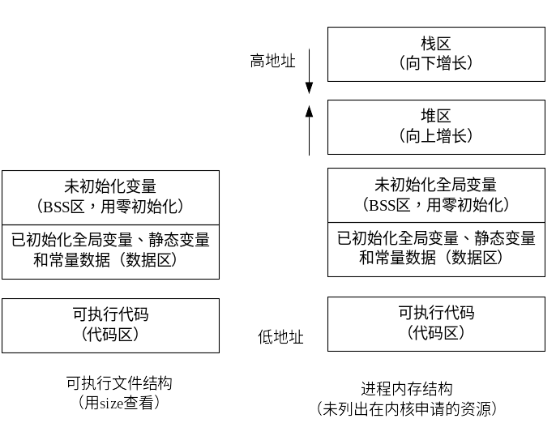
3.1 程序及进程的存储结构
Linux进程结构

Slide 79
3.1 程序及进程的存储结构
Linux进程结构
  代码区text——加载可执行文件代码段
  数据区data——加载可执行文件数据段
  未初始化数据区bss——加载可执行文件BSS段
  堆——用于动态内存分配，程序员进行分配和释放
  栈——存放函数的参数值、返回值、局部变量等，系统自动分配释放。
  数据段、BSS段的变量生存周期为整个进程运行过程。
  局部变量生存周期为函数内部，即申请到释放该段栈空间

Slide 80
3.2 变量的类型修饰符
C语言在声明变量时的常见格式为：
  [类型修饰符] 数据类型 变量名
  例如：
    int a;
    static char b;
变量的数据类型：该变量占用的内存空间大小
类型修饰符：该变量的存储位置

Slide 81
3.2 变量的类型修饰符
  常见的类型修饰符：
    auto
    const
    register
    static
    volatile
    extern
  其中static和extern还可以用来修饰函数。auto可以不必显式写出，即没有其他类型修饰符的变量都是auto变量

Slide 82
3.2 变量的类型修饰符
const修饰的变量是只读的（但不是常量），volatile修饰的变量所在的代码不会被编译器优化，每次取值时都是直接从内存中取
变量形式 | 存储位置 | 生存期 | 作用范围
auto 变量 | 栈 | 所在函数 | 所在{ }内
static 全局变量 | 已初始化在数据段，未初始化在BSS段 | 当前进程 | 当前文件
static 局部变量 | 已初始化在数据段，未初始化在BSS段 | 当前进程 | 所在{ }内
extern变量 | extern用于声明引用定义在别处的全局变量，该变量已初始化在数据段，未初始化在BSS段 | 当前进程 | 当前进程
register 变量 | CPU寄存器 | 所在函数，只有局部变量才可使用 | 所在{ }内

Slide 83
3.2 变量的类型修饰符
    int a=0;
    char *p0;
    int main(void )
    {
    int b;
    char s[]="abc";
    char * p1,*p2;
    char *p3="123456";
    static int c=0;
    p1=(char *)malloc(10);
    p2=(char *)malloc(20);
    free(p1);
    free(p2);
    p1=NULL;
    p2=NULL;
    }
考虑：
（1）变量所占内存字节数
（2）变量存储位置

Slide 84
3.4 命令行参数
  命令行参数：用户在执行程序时输入的包含程序名在内直到回车之前的所有数据称为命令行参数
  例如：
    ls –a
    ls -l

Slide 85
3.4 命令行参数
命令行参数概念
  在命令行输入的信息由空格或tab隔开。
  由于程序都从main函数开始执行，所以命令行输入的信息将被main函数接收，也称为命令行参数。
  如果程序不需要命令行信息，则main不需要带形参，否则需要加上形参。
  main原型
    int main(void);
    int main(int argc, char *argv[ ]);
    int main(int argc, char *argv[ ], char*envp[ ]);基本不用 环境变量

Slide 86
Linux程序设计初步
项目 | 描述
原型 | int main(int argc, char *argv[]）
功能 | 程序入口函数
参数 | argc：代表命令行参数个数，该数目包括了程序名在内，也就是说argc至少为1 argv：是一个字符指针数组，代表指向包括程序名在内的各个命令行各参数字符串地址，数组有效元素个数为argc。 如果命令行参数有多个，则argv[0]代表程序名，argv[1]~argv[argc-1]依次指向其他各参数项字符串，argv[argc]值为NULL，代表字符指针数组结尾。
返回值 | int类型，代表应用程序的退出状态。

Slide 87
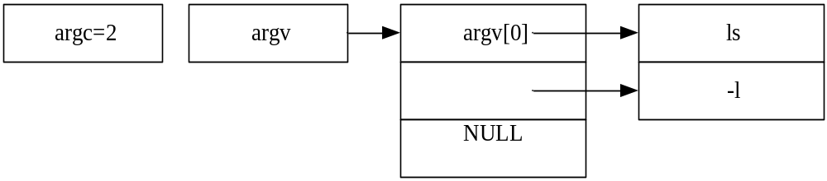
3.4 命令行参数
main函数
  int main(int argc, char *argv[ ]);
    argc：
      代表命令行中输入项的个数（包括可执行文件名）
    argv：
      数组长度为argc。
      argv[0]~argv[argc-1]指向命令行各输入项的字符串首地址，argv[argc]存放NULL。
字符串数组指针

Slide 88
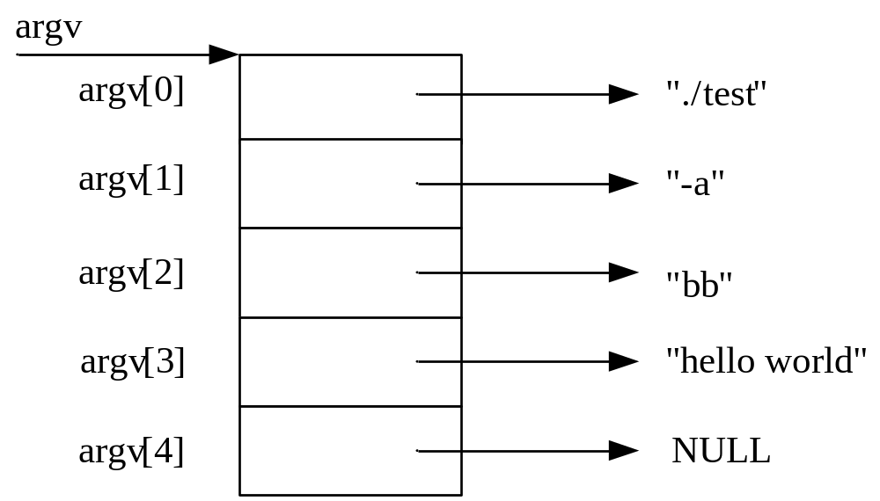
Linux程序设计初步
如程序test.c的可执行程序为test，如果用户按如下命令执行程序：
  ./test -a bb "hello world"
  则test程序运行起来后，传入main函数的argc值为4，其中

Slide 89
进程基本概念
进程
  进程实体在数据集合上的一次运行过程，是拥有资源和分派资源的基本单位。
  Linux系统中，要运行一个程序，必须由Linux为此程序创建进程。对多任务系统，内存中会同时驻留多个进程，多进程“并发”执行。
  只有当某个进程获得其运行所需要的所有资源（包括CPU），它才能够执行；当进程终止后，Linux还要做一些资源收集和清理工作。
  PCB进程控制块：struct task_struct，其中记录的信息包括：进程标识符，相关的文件描述符，进程状态，接收的信号等。

Slide 90
进程基本概念
进程标识 PID
  每个进程对应一个非负整数, pid_t(有符号整型)
  最大的PID为32767，每次分配进程id从小开始分配，依次递增，直到最大值后开始使用空闲的最小pid。
  三个特殊的进程：0，1，2
  系统第一个进程为init进程，pid为1，以后所有的进程都是通过fork产生的子/孙进程。
  pstree命令查看进程的层次结构
父进程标识 PPID
  除init进程外，每个进程都有由另一个进程创建出来的，该进程称为被创建进程的父进程，而且每个进程都有唯一的父进程。

Slide 91
进程基本概念
获取进程标识
  #include <sys/types.h>
    #include <unistd.h>
    pid_t getpid(void);
获取父进程标识
    pid_t getppid(void);

Slide 92
进程控制相关函数
创建进程
在进程中运行新代码
等待进程结束
退出进程

Slide 93
创建进程（fork）
#include <unistd.h>
pid_t fork( void );
  fork被调用一次，产生一个新的子进程，即存在了2个进程
  返回值：父进程中返回子进程id，子进程中返回0，错误返回-1。 1次调用2次返回
关于子进程对父进程资源的处理
  进程映像：PCB、程序段、数据段、堆、栈
    PCB：子进程获得父进程的副本，并修改PCB中部分属性。
    程序段：父子进程共享，因为程序段只读属性。
    数据段、堆、栈：写时复制技术，一般进程大部分资源在虚拟内存中，为节省全部复制浪费的时间空间，创建子进程时这些区域不复制，只有在对这些区域进行修改时才复制部分内存页。

Slide 94
fork举例
说明：fork之前都是父进程代码，调用fork成功后，父子进程都将继续执行调用fork以后的所有代码，直到exit或main函数return。
pid_t id;
id=fork( );
if(id<0)
{ perror(“fork”); }
else if(id==0)
{ //子进程代码 }
else
{ //父进程代码 }
其他代码;
左边例子中，执行次序：
父进程：
1赋值id
2对if-else-else语句选择执行
3其他代码
子进程：
1fork成功后，赋值id
2对if-else-else语句选择执行
3其他代码
期间遇到exit或main函数return都会各自退出进程

Slide 95
fork举例
1 #include <unistd.h>
2 #include <stdlib.h>
3 #include <stdio.h>
4 int main()
5 {
6 pid_t id;
7 id=fork();
8 if(id<0)
9 {
10 perror("fork");
11 exit(1);
12 }
13 else if(id==0)
14 printf("I am child,my pid=%d\n",getpid());
15 else
16 printf("I am parent,my pid=%d,childpid=%d\n",getpid(),id);
17 printf("%d print this sentence\n",getpid());
18 }

Slide 96
I am parent,my pid=3741,childpid=3742
3741 print this sentence
I am child,my pid=3742
3742 print this sentence

Slide 97
forkvalue.c
1 #include <unistd.h>
2 #include <stdlib.h>
3 #include <stdio.h>
4 #include<sys/types.h>
5 #include <string.h>
6 int global;
7
8 int main(int argc,char* argv[])
9 {
10 int var=0;
11 pid_t pid;
12 printf("before fork\n");
13 if(pid=fork()<0)
14 {
15 perror("fork");
16 exit(1);
17 }

Slide 98
forkvalue.c
18 else if(pid==0)
19 {
20 global++;
21 var++;
22 }
23 else
24 sleep(1);
25 printf("pid=%d,global=%d,var=%d\n",getpid(),global,var);
26 exit(0);
27 }
before fork
pid=3751,global=1,var=1
pid=3752,global=0,var=0

Slide 99
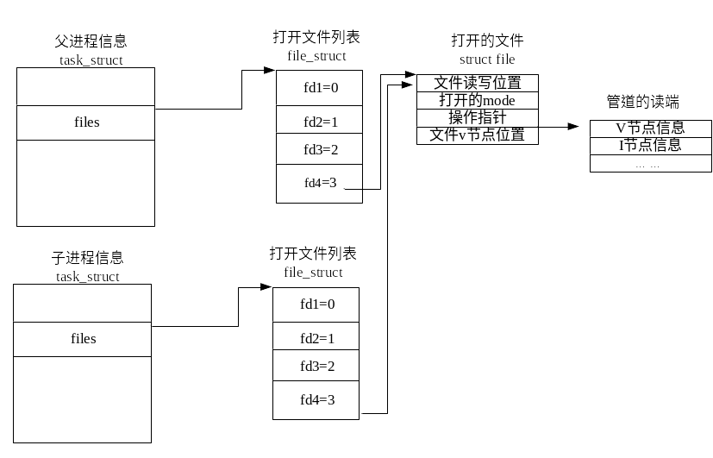
对打开文件的处理
父进程先打开文件，向文件写内容hello，创建子进程子进程写内容world，父进程再写welcome。结果文件内容是helloworldwelcome。父子进程共享打开文件表项。

Slide 100
forkfile
1 #include <unistd.h>
2 #include <stdlib.h>
3 #include <stdio.h>
4 #include <sys/types.h>
5 #include <sys/stat.h>
6 #include <fcntl.h>
7 #include <string.h>
8
9 int main(int argc,char* argv[])
10 {
11 int fd;
12 pid_t pid;

Slide 101
forkfile
13 char *info="hello world";
14 char buf[64]={0};
15 int nBytes;
16 fd=open("file",O_RDWR | O_CREAT);
17 if(fd<0)
18 {
19 perror("open file failed");
20 exit(1);
21 }
22 printf("before fork\n");
23 if(pid=fork()<0)

Slide 102
forkfile
{
25 perror("fork");
26 exit(1);
27 }
28 else if(pid==0)
29 {
30 if((nBytes=write(fd,info,strlen(info)))<0)
31 perror("write failed");
32 }

Slide 103
forkfile
33 else
34 {
35 sleep(1);
36 lseek(fd,0,SEEK_SET);
37 if((nBytes=read(fd,buf,64))<0)
38 perror("read failed");
39 printf("%s\n",buf);
40 }
41 close(fd);
42 exit(0);
43 }

Slide 104
forkfile
hello world

Slide 105
vfork
vfork与fork的区别在于vfork是借用而不复制父进程空间，之所以提出vfork就是由于fork写时复制的策略固然能减少全部拷贝浪费的时间空间，但是fork还是要将父进程在内存中的部分内容拷贝给子进程这还是要浪费时间空间的。
所以如果创建子进程目的是要执行其他程序，那么这部分空间也不需要拷贝。因此使用vfork创建子进程，目的是子进程直接调用exec族函数去执行其他程序。

Slide 106
fork与vfork的区别
#include <unistd.h>
pid_t vfork( void );
与fork区别
  子进程与父进程共享数据段和堆栈
  父进程被挂起，子进程先运行，子进程结束或调用exec族、exit时父进程才能继续执行。
vfork.c

Slide 107
1 #include <unistd.h>
2 #include <stdlib.h>
3 #include <stdio.h>
4 int main()
5 {
6 pid_t pid;
7 int a=3;
8
9 printf("before fork\n");
10 pid=fork();
11 if(pid==-1)
12 {
13 perror("fork");
14 exit(1);
15 }

Slide 108
16 else if(pid==0)
17 {
18 a++;
19 printf("childprocess running,child pid=%d,parent id=%d\n",getpid(),g etppid());
20 printf("child a=%d\n",a);
21 }
22 else
23 {
24 printf("parent process running,child pid=%d,parent pid=%d\n",pid,get pid());
25 printf("parent a=%d\n",a);
26 }
27 }

Slide 109
fork
before fork
parent process running,child pid=71833,parent pid=71832
parent a=3
childprocess running,child pid=71833,parent id=71832
child a=4

Slide 110
vfork
before fork
childprocess running,child pid=71812,parent id=71811
child a=4
parent process running,child pid=71812,parent pid=71811
parent a=4

Slide 111
执行一个新程序—exec族函数
fork创建的子进程是父进程的一个副本，但是创建两个一模一样的进程是没有意义的。
一般父进程创建子进程后,子进程要执行其他的程序，这也是Linux内核执行程序的方法。
一个进程如何来启动另一个程序的执行？ －exec族函数

Slide 112
exec族函数
exec族函数以参数所指程序替换正在执行的程序
  execl、execlp、execle
  execv、execvp、execve
  形式：execAB（A：l、v；B：空、p、e）

Slide 113
exec族函数原型
exec* 转去执行新的程序
  int execl (const char *path, const char *arg, ...);
  int execlp(const char *file, const char *arg, ...);
  int execle(const char *path, const char *arg,… , const char *envp[ ]);
  int execv (const char *path, const char *argv[ ]);
  int execvp(const char *file, const char *argv[ ]);库函数
  int execve(const char *path, const char *argv[ ], const char *envp[ ];
  path/file：可执行文件名
  arg/argv：传给path/file可执行文件的命令行参数
  envp：环境变量
exec族函数的返回值
  成功则没有返回值，失败返回-1
    最常见的错误就是参数所指定的可执行文件不存在。

Slide 114
exec族函数比较
 | 可执行文件名 |  | 命令行参数 |  | 环境变量
 | 本身带路径 | 使用PATH | 列表方式 | 数组方式
execl | √ |  | √
execlp |  | √ | √
execle | √ |  | √ |  | √
execv | √ |  |  | √
execvp |  | √ |  | √
execve | √ |  |  | √ | √
l、v的区别：命令行参数形式不同
p和非p的区别：可执行文件名是否需要指定路径。
e和非e的区别：是否需要指定环境变量列表

Slide 115
定义函数
#include<unistd.h>
int execl(const char * path,const char * arg,...., NULL);
函数说明
execl()用来执行参数path字符串所代表的文件路径，接下来的参数代表执行该文件时传递过去的argv[0]、argv[1]……，最后一个参数必须用空指针(NULL)作结束。
返回值
执行成功，则函数不会返回
执行失败，则直接返回-1，失败原因存于errno

Slide 116
参数说明
path是一个绝对路径， argv[?] 是传给新进程的参数， 很有意思的是 argv[0] 不必是正确的文件名, 实际上可以是任何字符串。
就是为了伪装argv[0],让它不能反映程序的真实位置而已.

Slide 117
1 #include<stdio.h>
2 #include<unistd.h>
3 #include<stdlib.h>
4 int main(void)
5 {
6 execlp("ps","ps","-o","pid,ppid,pgrp,session,tpgid,comm",NULL);
7 perror("exec ps");
8 exit(1);
9 }

Slide 118
PID PPID PGRP SESS TPGID COMMAND
71286 13505 71286 71286 71927 bash
71664 71286 71664 71286 71927 vim
71927 71286 71927 71286 71927 ps

Slide 119
范例—execl的简单应用
#include <unistd.h>
main( )
{
execl(“/bin/ls”, “ls”, “-al”, “/etc/passwd”, NULL);
}
执行结果
-rw-r--r-- 1 root root 705 Sep 3 13 :52 /etc/passwd
Notes:
execlp(“ls”, “ls”, “-al”, “/etc/passwd”, NULL);也可以。

Slide 120
应用举例
#include <unistd.h>
#include <stdio.h>
int main( )
{
printf("Running ps with execlp\n");
execlp("ps","ps","-af",0);
printf("Done!\n");
exit(0);
}
问题
“Done!”会打印输出吗？

Slide 121
exec族函数说明
使用参数指定程序的程序段、用户数据段、堆栈替换原进程的程序段、用户数据段、堆栈。
原进程的系统数据段（包括PCB）几乎没有被破坏，所以进程属性基本上被保留了，比如PID。
  也就是说，对系统而言，还是那个进程，不过已经开始执行另一个程序了（旧瓶装新酒）。

Slide 122
父进程等待子进程
  创建子进程、运行一个程序、等待子进程结束
进程之间的继承关系可使用pstree查看，除init外所有进程都有父进程。父进程负责处理僵死的子进程（通过wait系列函数）。
每个结束的子进程都有结束状态，可由父进程通过wait系列函数获得。
这里的“等待”包括几个过程
  (1)父进程挂起等待子进程结束
  (2)获得子进程结束状态
  (3)处理僵死子进程。

Slide 123
wait和waitpid
wait
  等待任意一个子进程
  属于waitpid的特例
waitpid
  等待指定的子进程，如指定某个子进程，指定属于某个组的任意子进程。

Slide 124
wait
#include <sys/types.h>
#include <sys/wait.h>
pid_t wait(int *status);
参数：
status：子进程的返回状态指针，可置NULL表明父进程不获取子进程返回状态。
返回值：成功返回终止子进程id，返回0表示没有子进程，错误返回-1置errno。
说明：
  当调用wait时，父进程被挂起直至该进程的任一个子进程结束wait调用才返回。

Slide 125
waitpid
pid_t waitpid(pid_t pid, int *status,int options);
参数
  pid
    pid > 0 : 等待进程id为pid的子进程
    pid == 0 : 等待与自己同组的任意子进程
    pid == -1: 等待任意一个子进程 wait()
    pid < -1: 等待进程组号为|pid|的子进程
  status：子进程退出状态，不需要可置为NULL
  options：可为0，或者WNOHANG：若指定子进程未结束立即返回0
返回值：成功返回终止子进程id，返回0表示没有子进程，错误返回-1置errno。
wait(&stat) 等价于 waitpid(-1, &stat, 0)

Slide 126
多进程程序的一般结构
if ((pid = fork( )) > 0)
{
parent’s code;
wait( );
}
else if (pid == 0)
child’s code;
else
error handling;
return xxx;

Slide 127
进程的终止
正常
  main函数结束
  main函数中调用return
  exit
  系统调用_exit或_Exit
  进程的最后一个线程在启动例程中执行return语句
  进程的最后一个线程调用pthread_exit函数
异常
  接收到某种信号
  调用abort：产生SIGABRT信号，类似接收信号
  最后一个线程对取消请求作出响应

Slide 128
进程的终止状态
整型，由父进程接收。
可以通过exit、_exit、main中的return返回进程终止状态。
若main的返回类型是整型，main函数执行到最后一条语句时（隐式返回），则进程终止状态是0。

Slide 129
exit系列函数
#include <stdlib.h>
void exit(int status);库函数
#include <unistd.h>
void _exit(int status);系统调用，立即结束

Slide 130
exit
#include <stdlib.h>
void exit( int status);
参数：status代表进程退出状态，可不加。
说明
  正常结束当前进程
  无返回值，传递SIGCHLD信号给父进程，父进程可以由wait函数取得子进程结束状态。
  做清理工作，刷新进程缓冲区，关闭未关闭的文件。
  man 3 exit

Slide 131
_exit
#include <unistd.h>
void _exit( int status);
参数：status代表进程退出状态。
说明
  立即结束当前进程
  无返回值，传递SIGCHLD信号给父进程，父进程可以由wait函数取得子进程结束状态。
  不刷新进程缓冲区，关闭未关闭的文件。
进程结束是通过显式或隐式(通过调用exit)调用_exit结束
man 2 _exit

Slide 132
exit和_exit区别
exit是标准C库函数，_exit是unix库函数
exit最终会调用_exit实现
都没有返回值，都会向父进程传递SIGCHLD信号。
exit可以不带终止状态，_exit必须带
exit正常结束进程，在进程终止之前要刷新缓冲区
_exit立即结束进程，不刷新缓冲区。
P131 exittest.c

Slide 133
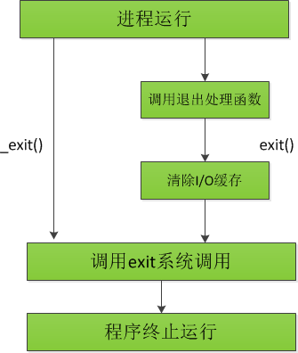

Slide 134
小结：进程的一生
从进程本身角度观察
  随着一句fork，一个新进程呱呱落地，但这时它只是老进程的一个克隆。
  然后，随着exec，新进程脱胎换骨，离家独立，开始了独立工作的职业生涯。
  人有生老病死，进程也一样
    自然死亡：运行到main最后一个“}”，从容离去；
    中途退场：2种方式，一种是调用exit函数，一种是在main函数内使用return。无论哪一种方式，它都可以留下留言，放在返回值里保留下来；
    强制结束：被其它进程结束它的生命。
  进程死掉以后，会留下一个空壳，父进程调用wait打扫战场，使其最终归于无形。
Notes:
刚刚是从shell角度观察

Slide 135
进程控制相关函数
在一个程序内通过system函数来运行另一个程序并由此创建一个新进程，这是在一个程序内执行另一个程序的最简单的方法。
system
  #include <stdlib.h>
  int system(const char *string);
  string：要加载执行的命令
  命令执行失败时返回-1
参数string为要执行的命令字符串，它将被送给Unix的命令解释程序shell，由shell来执行该命令。
实际上system是通过fork，exec，waitpid来实现的。

Slide 136
附加：Linux特殊进程
因父亲进程先退出而导致一个子进程被init进程收养的进程为孤儿进程。
而已经退出但还没有回收资源的进程为僵死进程。

Slide 137
孤儿进程示例
int main()
{
pid_t pid;
if((pid=fork())==-1)
perror("fork");
else if(pid==0)
{
printf("pid=%d,ppid=%d\n",getpid(),getppid());
sleep(2);
printf("pid=%d,ppid=%d\n",getpid(),getppid());
}
else
exit(0);
}

Slide 138
僵死进程示例
int main()
{
pid_t pid;
if((pid=fork())==-1)
perror("fork");
else if(pid==0)
{
printf("child_pid pid=%d\n",getpid());
exit(0);
}
sleep(3);
system("ps");
exit(0);
}

Slide 139
谢 谢！
Thank You !

